Slide 1
计算机系统结构综合实验
国家级计算机实验教学示范中心

Slide 2
实验四 控制冒险问题
实验内容：
1. 修改流水线CPU代码，解决无条件跳转指令（JUMP指令）的控制冒险问题。
a)消除无条件跳转指令的后续指令所产生的影响；
2. 修改流水线CPU代码，解决条件跳转指令（BNE与BEQ指令）的控制冒险问题。
a)当条件跳转指令的Z信号还未准备好时，需要暂停流水线；
b)消除条件跳转指令的后续指令所产生的影响；
3. 如下所示，设置指令序列进行仿真，验证所实现流水线CPU能够解决控制冒险问题：（见下页）

Slide 3
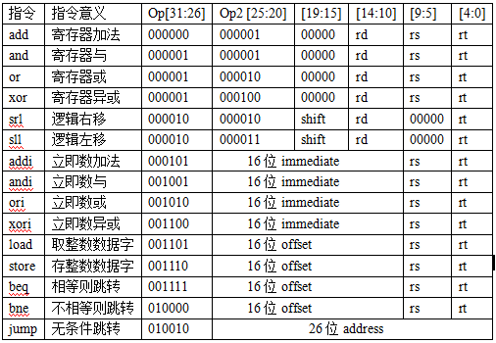
0x00: nop;
0x04: add r1, r2, r3;
0x08: and r4, r1, r5;
0x0C: or r6, r7, r1;
0x10: addi r8, r1, 0x000a;
0x14: load r1, 0xfff5(r8);
0x18: bne r1, r8, 0x00000024;
0x1C: sll r9, r1, 0x02;
0x20: store r9, 0x0027(r1);
0x24: jump 0x00000004;
（请自行设计含有控制冒险的指令序列进行验证。）
func[25:20]
【注意】首先对相应寄存器与存储器进行初始化。

Slide 4
4. 在流水线CPU结构图中做出相应修改：
a)画出为流水线解决数据冒险与控制冒险问题所增加的功能部件及相应控制信号；
d)说明所增加功能部件及相应控制信号是如何被使用。
【说明】尽量给出能想到的所有情况进行仿真和检验。
实验目的：
1. 进一步掌握流水线CPU和单周期CPU的区别；
2. 进一步熟悉Verilog HDL硬件设计语言；
3. 熟悉和掌握开发平台Xilinx ISE Design Suite 14.7集成开发系统的操作方法；
4. 进一步理解和掌握流水线控制冒险的概念和解决方法。

Slide 5
译码级检测（分支）
要点：
1、在ID级增加比较电路，判断id_a和id_b是否相等，产生id_z信号(即提前获取rsrtequ信号)；
【例】wire id_z = ( id_a == id_b ) ? 1'b1 : 1'b0;
或者 wire id_z = ~|( id_a ^ id_b );
2、在ID级判断是否是分支指令，假设ID级指令序列为ID_Inst，通过对pcsource信号定义，检测是否是分支指令（这部分判断本身就是ID级完成的）；
【例】assign pcsource = (ID_Inst[31:26] == 6'b001111 && id_z) || (ID_Inst[31:26] == 6'b010000 && ~id_z) ? 2'b01: (ID_Inst[31:26] == 6'b010010) ? 2'b10 : 2'b00;
【思考】 ①必须这样修改pcsource吗？
②仅仅这样就对了吗？（进入流水线的指令是否按照预期执行）

Slide 6
分析下列指令的结果：
... ... ...
assign rom[6'h01]=32'h14001021; //addi r1,r1,0x0004 r1=0x00000005
assign rom[6'h09]=32'h042010a6; //or r4,r5,r6 r4=0x00000007
assign rom[6'h0A]=32'h14000043; //addi r3,r2,0x0 r3=0x00000007
assign rom[6'h0D]=32'h3c001883; //beq r3,r4,0x0006 跳转到6'h14
assign rom[6'h0E]=32'h14001021; //addi r1,r1,0x0004 r1=？
... ... ...
assign rom[6'h14]=32'h14001021; //addi r1,r1,0x0004 r1=？
【思考】理论上R1应该等于多少才对？

Slide 7
仅仅增加ID级检测的状态：
IF | ID | EXE | MEM | WB
beq | ... | ... | ... | ...
addi | beq（id_z仅仅影响pcsource） | ... | ... | ...
转移的指令 | addi | beq | ... | ...
后续指令 | 转移的指令 | addi | ... | ...
理想的运行状态：
IF | ID | EXE | MEM | WB
beq | ... | ... | ... | ...
addi 转移的指令 | beq（id_z影响pcsource及IF_Inst） | ... | ... | ...
后续指令 | 转移的指令 | beq | ... | ...
【思考】应该修改什么？

Slide 8
ID级处理控制冒险总结（分支）
1、在ID级增加比较电路
【例】 wire id_z = ( id_a == id_b ) ? 1'b1 : 1'b0;
或者 wire id_z = ~|( id_a ^ id_b ); 2、修改IF_Inst（要阻止顺序的下一条指令进入流水线）
【例】wire [31:0] IF_Inst = (pcsource ==2'b01) ? 32'h0 : IF_Inst_org;
【思考】IF_Inst_org和IF_Inst分别应该对应哪些模块？
废掉一条指令和暂停一条指令有什么区别？
【注意】在完成数据冒险的基础上完成ID级控制冒险的处理

Slide 9
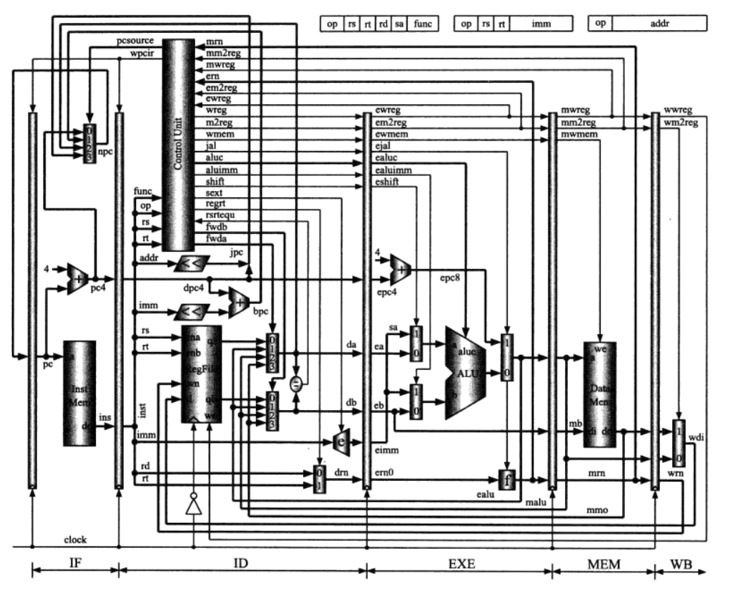
流水线CPU参考电路图

Slide 10
ID级处理控制冒险（跳转）
【思考】
1、跳转指令在哪级检测？（ID级）
2、需要暂停流水线吗？（不需要，因为不需要运行后面的指令）
3、需要废弃顺序执行的指令吗？（需要废掉IF级的指令）
【操作方案】
IF_Inst = (pcsource ==2'b10) ? 32'h0 : IF_Inst_org;
【综合分支+跳转】
IF_Inst = (pcsource ==2'b01 || pcsource ==2'b10) ? 32'h0 : IF_Inst_org;

Slide 11
扩展：执行级检测（分支）
1、在EXE级检测出exe_a和exe_b是否相等，产生exe_z信号；
2、结合前述ID级检测方法，如果在EXE级才能判断是否分支，需要哪些信号的辅助？
【解答】指令信号（增加EXE级指令序列EXE_Inst），判断是否为分支指令；
assign branch = ( (EXE_Inst[31:26]==6'b001111 && exe_z == 1'b1) || (EXE_Inst[31:26]==6'b010000 && exe_z == 1'b0)) ? 1'b1 : 1'b0;
3、由于在EXE级才能影响pcsource信号，一旦分支成功，可能导致哪些信号产生错误？
1）顺序进入两条多余的指令应该修改（所以需修改IF_Inst和ID_Inst）
2）ID级产生的写信号是否需要修改？（id_wreg和id_wmem）
3）生成跳转地址bpc的变量pc4和imm已经改变，需要矫正bpc（这里还需要传递exe_pc4）
assign bpc = branch ? ( exe_pc4 + { {14{EXE_Inst[25]}} ,EXE_Inst[25:10],2'b00} ) : bpc_org;

Slide 12
【思考】pcsource的取值问题
EXE级检测时，pcsource应该利用exe_op及exe_z进行判定
分支（EXE级检测）
跳转（ID级检测）
顺序（不用检测）
assign pcsource = branch ? 2'b01:
ID_Inst[31:26] == 6'b010010 ? 2'b10:
2'b00;
【思考】该语句的选择顺序能变吗？

Slide 13
实验报告要求：
1. 阐述控制冒险问题的成因，说明解决控制冒险问题的设计思路；
2. 给出为解决控制冒险问题所添加或修改的流水线CPU代码部分（代码需含有注释）；给出解决控制冒险问题的仿真结果，结合inst_mem中的指令序列进行详尽分析说明。
3. 画出完整的五级流水线CPU电路结构图，该结构可以处理数据冒险与控制冒险问题。标明图中哪些部件用于处理数据冒险问题，哪些部件用于处理控制冒险问题，并添加必要的文字说明。
4. 必须完成ID级/EXE级检测中的至少一种，且结合数据冒险（可选任意一种解决方案）一起进行仿真测试。

Slide 14
其他注意事项
所有内容写在一份实验报告文档（转换为PDF格式）中；
实验报告提交至学生实验报告平台；
报告提交截止时间：6月24日（周四）15:30；
请于工作日提交报告，时间为9：00—17：00（中午不休息）
报告严禁抄袭，一经发现，视情节轻重扣分，相似度高的双方均按不通过处理！！！

